Slide 1
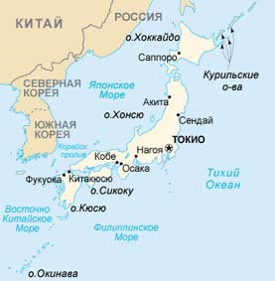
Япония

Slide 2

Жапонияның территориясы 377 944 км. Кв.
Халық саны: 127 370 000
Жапон жалауы
Астанасы Токио
Билік: конституциялық монархия
Император Акихито
Премьер министр Есихико Нода

Slide 3
Япония - «страна восходящего солнца».
Япония - островное государство, длинной дугой протянувшееся на 3400км с
севера на юг вдоль восточной части азиатского материка. Она занимает четыре
больших острова (Хоккайдо, Хонсю, Кюсю и Сикоку) и около 900 небольших островов
общей площадью 372,6 тыс. кв. км. На севере омывается Охотским морем, на
востоке - Тихим Океаном, на юге - Тихим океаном и Восточно-Китайским морем, на
западе Корейским проливом и Японским морем.
Население Японии составляет 124,1 млн. человек (1992г.); 99,4% - японцы,
остальное население - это корейцы, китайцы, американцы, айны (потомки древнего
населения страны) и т.д. Официальный язык - японский.
Основные религии - синтоизм и буддизм.
Денежная единица - йена = 100 сенам.

Slide 4
Япония имеет дипломатические отношения с Российской Федерацией (установлены СССР 20.01.1925г., прерваны 9.08.1945г., восстановлены 19.10.1956г.).
Национальный праздник - 23 декабря - День рождения императора.
Япония - конституционная монархия. Согласно действующей с 1947г. Конституции император является “символом государства и единства народа”, его статус определяется волей всего народа, которому принадлежит суверенная власть.
Высший орган государственной власти и единственный законодательный орган
парламент, состоящий из двух палат: палаты представителей (512 депутатов) и
палаты советников (252 депутата). Срок полномочий депутатов палаты
представителей - 4 года, палаты советников - 6 лет (с переизбранием половины
состава каждые три года).
Исполнительная власть осуществляется кабинетом министров во главе с
премьер-министром.

Slide 5
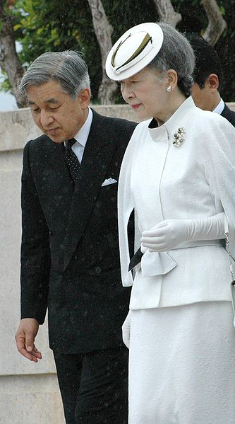
Император Акихито и императрица Митико.

Slide 6
Гография Японии
Япония расположена на большом стратовулканическом архипелаге, находящемся у тихоокеанского побережья Азии. В соответствии с системой географических координат, Япония лежит на 36° к северу от экватора и на 138° к востоку от гринвичского меридиана. Страна располагается к северо-востоку от Китая и Тайваня (отделена от них Восточно-Китайским морем) и строго на востоке от Кореи (отделена Японским морем). Севернее Японии находится Дальний Восток, географическая область России.
Крупнейшие острова архипелага (с севера на юг): Хоккайдо, Хонсю, Сикоку и Кюсю. Также в состав страны входят 6 848 меньших островов, включая Окинаву, некоторые из них обитаемы, а некоторые — нет. Япония занимает около 377,9 тыс. км² (2006), из которых 364,4 тыс. км² составляет суша, а 13,5 тыс. км² — водное пространство. Япония по своему размеру больше, чем Германия, Малайзия, Новая Зеландия и Великобритания, она в 1,7 раз больше Кореи и в 10 — Тайваня.
Общая протяжённость береговой линии — 19 240 км (2008), крупнейшие полуострова: Кии и Осима. Южные острова Рюкю окаймлены коралловыми рифами[

Slide 7
Рельеф: Япония покрыта возвышенностями и низкими и средневысотными горами, они составляют свыше 75 % территории страны. Низменности располагаются отдельными участками вдоль побережий страны. Крупнейшая низменность — Канто, занимающая около 17 000 км²^{[32]}.
Основные хребты Хоккайдо являются продолжением цепей Сахалина и Курильских островов. Они протягиваются с севера на юг и с северо-востока на юго-запад. Высочайшая точка острова — гора Асахидакэ (2290 м), расположена в районе их пересечения^{[32]}.
В северной части острова Хонсю находятся три продольные цепи средневысотных гор, разделённые долинами и котловинами. Осевое положение занимает хребет Оу, к востоку от него расположены хребты Китаками и Абукума, а к западу — хребты Дева и Этиго; центральные и западные цепи увенчаны вулканами. В средней части остров пересекает зона разломов под названием Фосса-Магна (длиной около 250 км), над которой возвышается ряд вулканов, в том числе самый высокий в Японии — Фудзияма (3776 м). В центральной части Хонсю расположены Японские Альпы — хребты Хида, Кисо и Акаиси, вершины которых большую часть года покрыты снегом. На юго-западе в пределах тектонического понижения находится равнина Кинки и озеро Бива. Две полосы гор — северная (внутренняя), протягивающаяся по оси западной части Хонсю, и южная (внешняя) — на полуострове Кии, островах Сикоку и Кюсю, разделяются этим тектоническим понижением, на западном продолжении которого расположено Внутреннее Японское море^{[32]}.
Наибольшая высота острова Сикоку — гора Исидзути (1981 м), острова Кюсю — вулкан Кудзю (1788 м). На островах Рюкю преобладают плато и низкогорья

